Slide 1
地域産業科Instagram 一年間のまとめ
Notes:
翔也）
今から私たちが行ってきた地域産業科Instagramの発表をします。

Slide 2
目的
・地域産業科の活動を紹介したい
・中学生に知ってもらって
地域産業科に入学してもらいたい
Notes:
翔也）
目的は👇🏽地域産業科の行っている活動をみんなに知ってもらいたいと言うこと、また、これから高校選びをする中学生に地域産業科のことを知ってもらい、美山高校に入学して欲しいということを目的にInstagramの活動をスタートしました。👇🏽

Slide 3
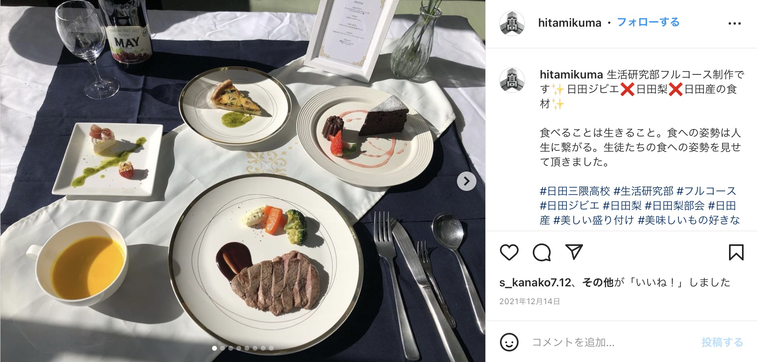
先行研究
自分の興味のある学校や企業のInstagramを調べました。
授業風景やイベントのお知らせなど色々な写真を投稿していました。
例）福岡こども専門学校
三隈高校
GU など
Notes:
翔也）
このInstagramの運営にあたって自分たちの方向性を決めるために、先行研究で👇🏽❎3自分の興味のある学校や企業を調べました。👇🏽例えば、福岡こども専門学校や三隈高校、GUなどです。
この研究で投稿の仕方、写真や文章の作り方などを学ぶことができました。👇🏽

Slide 4
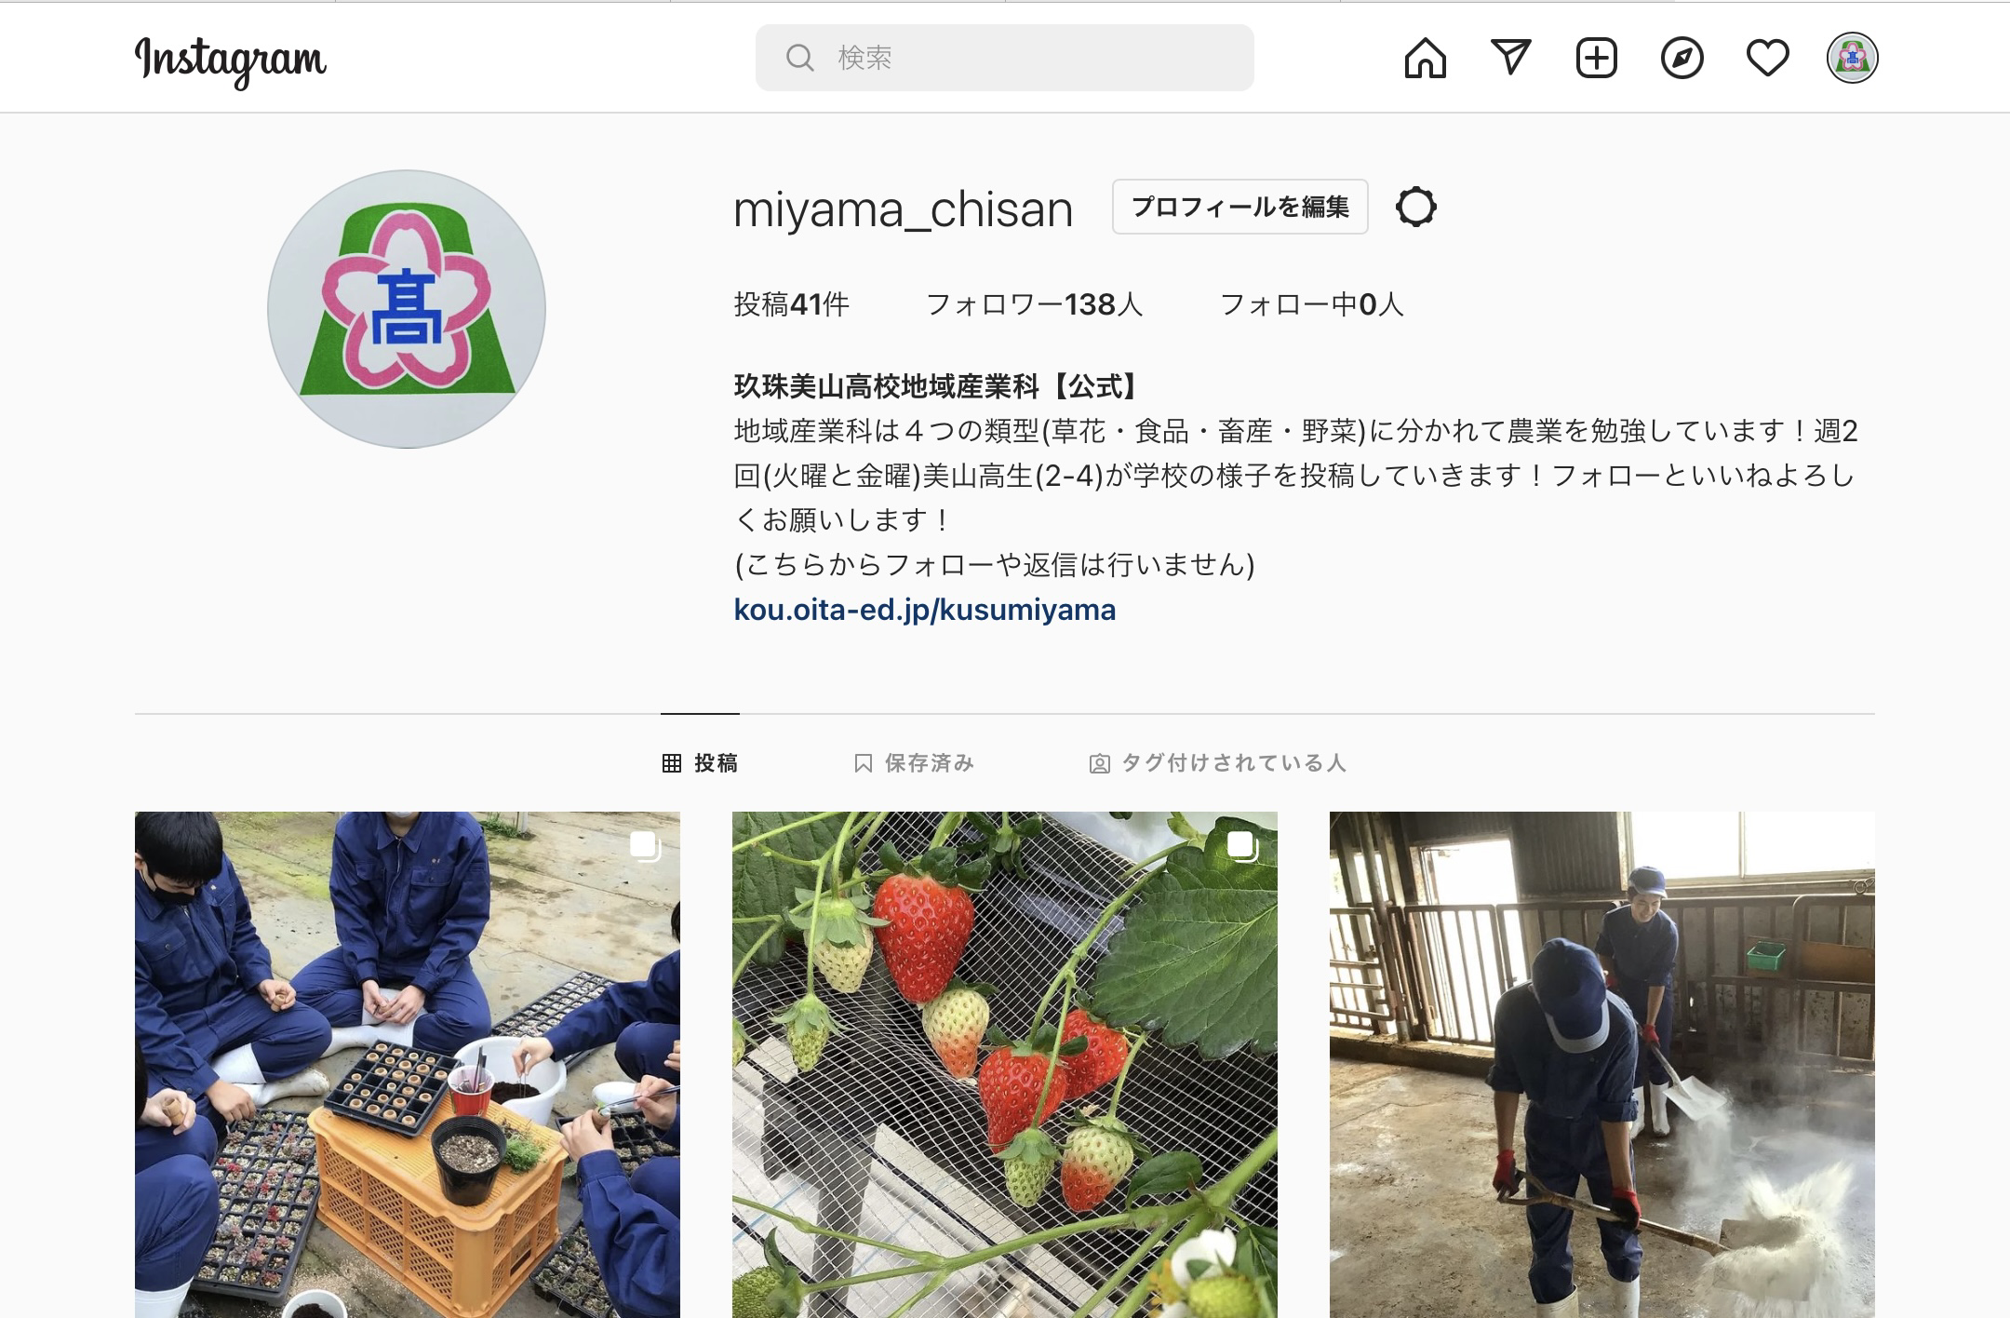
アカウント紹介
Notes:
花菜）
👇🏽これは私たちが運営しているInstagramのアカウントです。今は👇🏽👇🏽投稿が41件で、👇🏽👇🏽フォロワーが138人です。
これが実際の私たちのアカウントです。このような感じで毎週2回火曜日と金曜日に投稿しています。フォロワーを500人まで増やすのが目標なのでフォローしていない人、興味のある人はぜひフォローお願いします。👇🏽

Slide 5
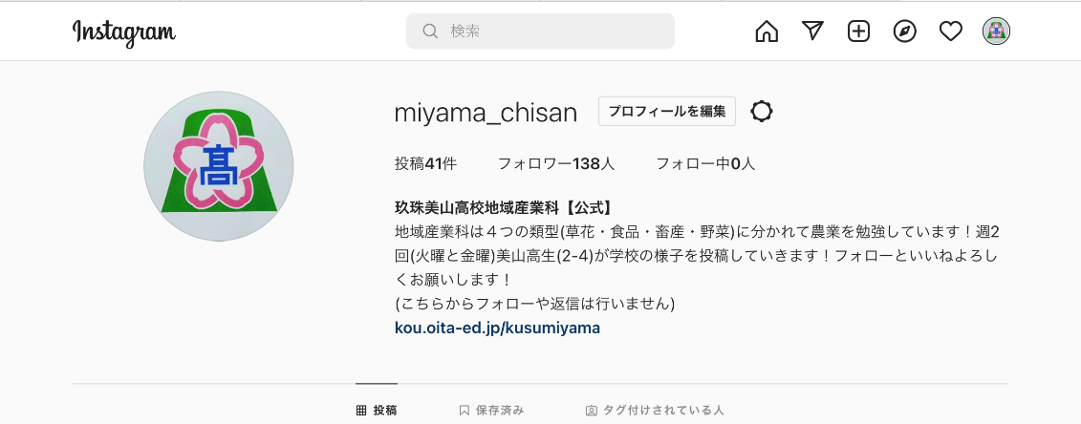
運営方法
1週間前
1週間後
仮アカウント
本アカウント
生徒が投稿
↓
先生が確認
先生が投稿
Notes:
花菜）
このアカウントを運営する上で、自分たちがそのまま投稿してしまうのは危険だと思ったので、仮アカウントと本アカウントを作って運営することにしました。
（ゆっくり5回押す）まず、仮アカウントに本投稿1週間前に投稿し、先生に確認してもらいます。👇🏽そこで、手直しをして（ゆっくり5回）1週間後に本アカウントに先生が投稿します。
これでみなさんが投稿を見れるようになります。

Slide 6
自分たちの投稿 野菜類型🍅
⭕️工夫した点
写真を数枚にして見やすくした。
❌反省点
文字が多すぎて読みにくい。
Notes:
秋穂）
ここからは、私たちが実際行った投稿の工夫点と反省点を紹介します。
まず、野菜類型の投稿です。工夫した点は👇🏽写真の枚数を少なくしてみやすくしたところで、👇🏽反省点は文字が多くて読みにくいところです。
次からは、文字数を少なくして読み手に面白いと思ってもらえることを書きたいです。👇🏽

Slide 7
自分たちの投稿 草花類型🌸
⭕️工夫した点
画質の良い写真を選んだ。
❌反省点
影になって少し見にくい。
Notes:
秋穂）
次に草花類型の投稿です。
👇🏽工夫した点は画質の良い写真を投稿したところです。👇🏽反省点は影になっていてみにくいところです。
影になると画質が良くても綺麗に見えないので次からは光の向きを考えて写真をとりたいです。👇🏽

Slide 8
自分たちの投稿 食品製造類型🍞
⭕️工夫した点
色んなパンが見えるようにした。
❌反省点
作業している場面が撮れなかった。
Notes:
秋穂）
食品類型の投稿の👇🏽工夫した点は、販売予定の色々なパンが見えるように写真を撮ったことです。👇🏽反省点は作業しているところが撮れなかったことです。
パンを作る作業はとても大変なので工程なども次から載せていきたいです。👇🏽

Slide 9
自分たちの投稿 畜産類型🐮
⭕️工夫した点
作業しているところを撮れた。
❌反省点
見やすい角度で撮れば良かった。
Notes:
秋穂）
畜産類型の👇🏽工夫点は、普段の作業風景が撮れているところす。👇🏽反省点はこの角度だと、何をしているのか、わかりにくいというところです。
普段の牛の様子やどんなお世話をしているかなど、細かいところも載せていこうと思います。👇🏽

Slide 10
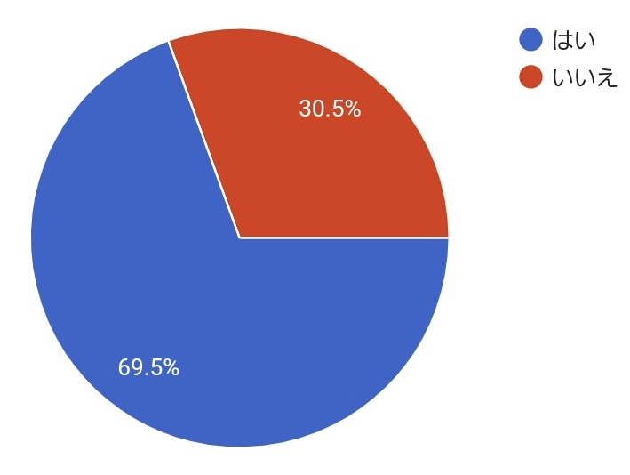
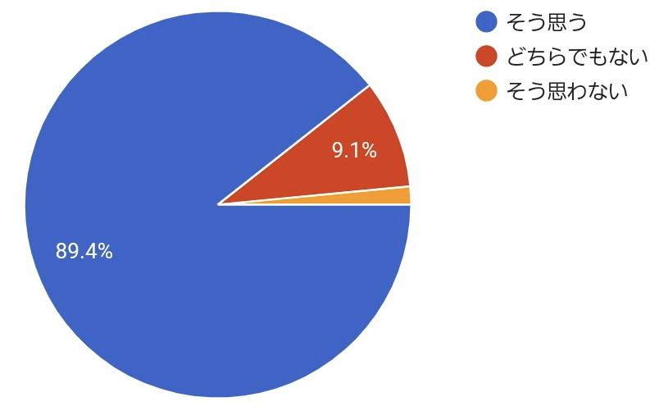
中間発表 アンケート結果
地域産業科Instagramの存在を知っていましたか？
来年の総探でInstagramの活動を継続したい（してほしい）
Notes:
史帆）
この活動を始めて約1ヶ月後に中間発表をしました。そこで私たちはアンケートを取り、認知度の調査をしました。
私たちのInstagramの存在を知ってくれているのは69.5％で、活動を継続したいと思ってくれている人は89.4％という結果でした。
これを踏まえて来年もこの活動を継続していきたいです。
存在を知ってくれている方が7割近くいたので、知らない3割の人にも広めていきたいと思いました。

Slide 11
インスタグラムのメリット・デメリット
メリット
デメリット
・誰でも見ることができる
・若い世代の人が沢山している
・いつでも投稿できる
・写真メインでイメージが湧く
・定期的に更新しないと
いけない
・拡散力が低い
・一歩間違えると炎上
・内容を考えるのに時間が
かかる
Notes:
史帆）
この約半年運営してみて、私たちが思うInstagramの👇🏽👇🏽メリットは
誰でも見ることができる若い世代の人がたくさんやっている
いつでも投稿できる
写真メインでイメージが湧くことです。
デメリットは、👇🏽👇🏽
定期的に更新しないといけない
拡散力が低い
一歩間違えると炎上してしまう
内容を考えるのに時間がかかるということです。👇🏽

Slide 12
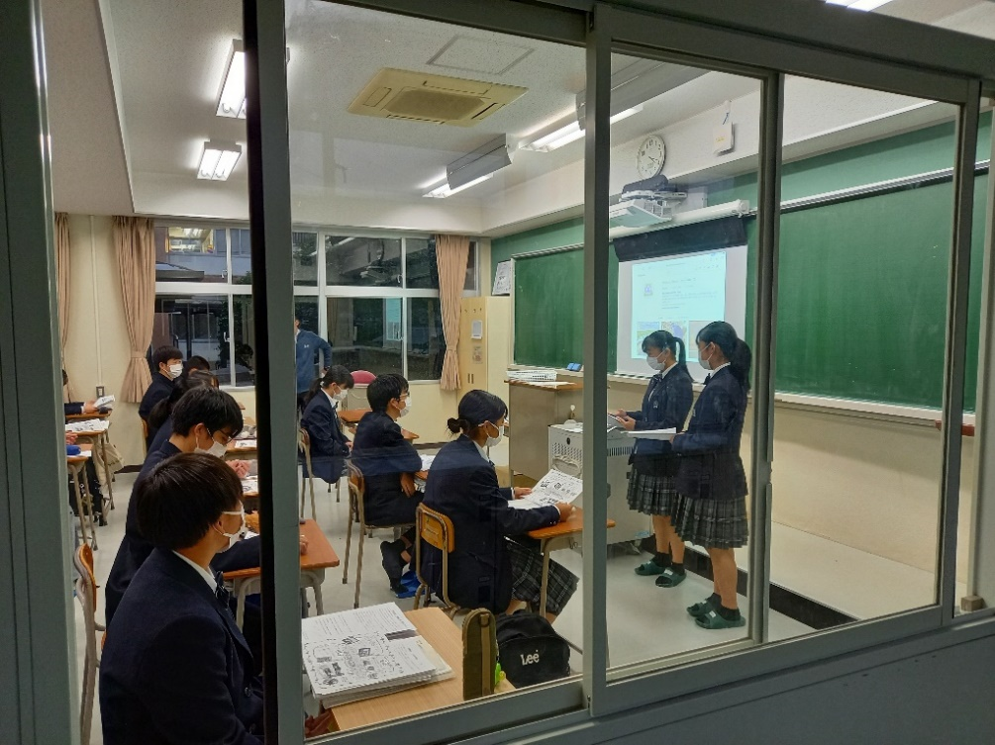
PR で行ったこと
①チラシ作り、チラシ配り
類型ごとの紹介を載せた
チラシ作り
↓
収穫感謝祭でのチラシ配り
②各学年にPR
各クラスに回って
地域産業科のInstagram宣伝
Notes:
史帆）
また、このInstagramのPRもしました。
行なったことは👇🏽👇🏽チラシ作り、チラシ配りです。類型の紹介、Instagramを開設したことを載せイベントなどでチラシを配りました。また、👇🏽👇🏽各学年へのPRも行いました。
全校生徒にその時の活動内容を伝えることができてよかったと思いました。👇🏽

Slide 13
これからの活用方法
▶︎マルシェやイベントの時にストーリーを載せたり ライブをしたりする
▶︎コラボ投稿をしたり見たくなるような投稿をする。
▶︎ハッシュタグをつける。
▶︎チラシを配ってフォロワーを増やす。
Notes:
史帆）
これからの活用は、
👇🏽マルシェやイベントの前にストーリー投稿、インスタライブをしたり、👇🏽コラボ投稿、👇🏽ハッシュタグでの投稿、👇🏽
チラシを配ってフォロワーを増やしたり色々なことに挑戦したいです。

Slide 14
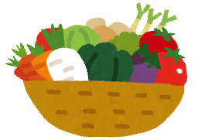
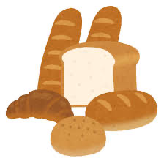
ご清聴ありがとうございました
Notes:
もっと美山高校の地域産業科の魅力を広めるために頑張りたいと思います。
ご静聴ありがとうございました。

